Slide 1

Repositório de dados: avanços e caminhos para o conhecimento sobre diversidade de plantas aquáticas do Brasil
Pablo Hendrigo Alves de Melo
Instituto Nacional de Ciência e Tecnologia em Sínteses da Biodiversidade Amazônica (INCT-SinBiAm)

Slide 2
Plantas aquáticas do Brasil: registro de ocorrência
O conhecimento adequado das espécies e suas ocorrências são necessários para a eficácia de planos globais para travar a perda de biodiversidade, incluindo Quadro Global de Biodiversidade (GBF) da Convenção sobre Diversidade Biológica (CDB) e a iniciativa High Ambition Coalition 30x30, um compromisso de conservar 30% do ambiente terrestre até 2030.
Ao indexar e integrar dados de coleções biológicas, contribuímos diretamente para o Objetivo 19 da CBD, que visa aprimorar o conhecimento científico e tecnológico sobre a biodiversidade.

Slide 3
Plantas aquáticas do Brasil
Uma simples listagem de espécies de plantas aquáticas no país?
Parâmetros das espécies e dos ambientes em que vivem
Contextualização de informações - Flora e Funga do Brasil, Reflora, do JBRJ
Fornecer informações para subsidiar pesquisas básicas e avançadas em diferentes campos da ciência; atividades de ensino diversas; práticas em educação ambiental; trabalhos técnicos em consultoria; além de disponibilizar informações consistentes sobre plantas aquáticas à sociedade de uma forma geral.

Slide 4
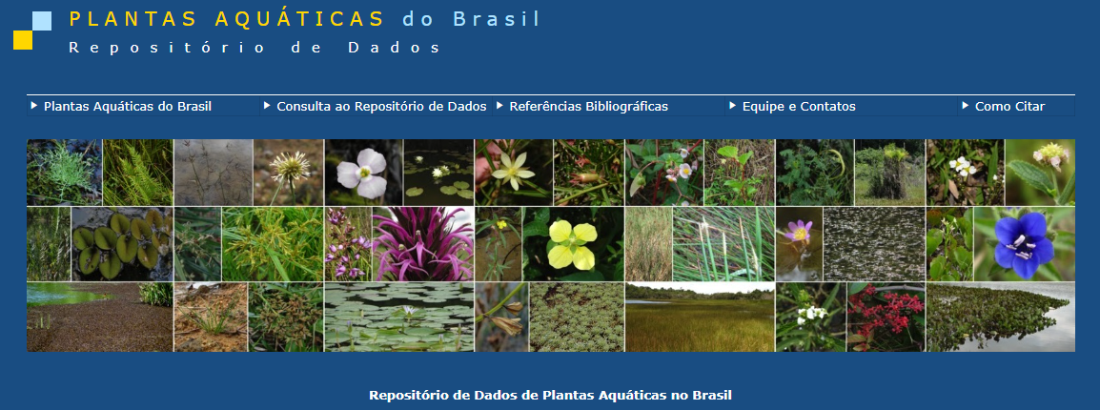
sites.icb.ufmg.br/plantasaquaticasbrasil/

Slide 5
Plantas aquáticas do Brasi
informações oriundas de publicações científicas tratadas de forma sistematizada para aberta disponibilização.
185 publicações científicas específicas,
21,622 registros de atributos sobre
3095 espécies plantas aquáticas.
Brasil líder mundial em espécies de plantas aquáticas e de plantas aquáticas endêmicas.
Rede colaborativa e iniciativas voluntárias, regidas pelo Núcleo de Especialistas de Plantas Aquáticas, da Sociedade Botânica do Brasil, contando com a participação de mais de 30 cientistas, do Brasil e exterior.

Slide 6
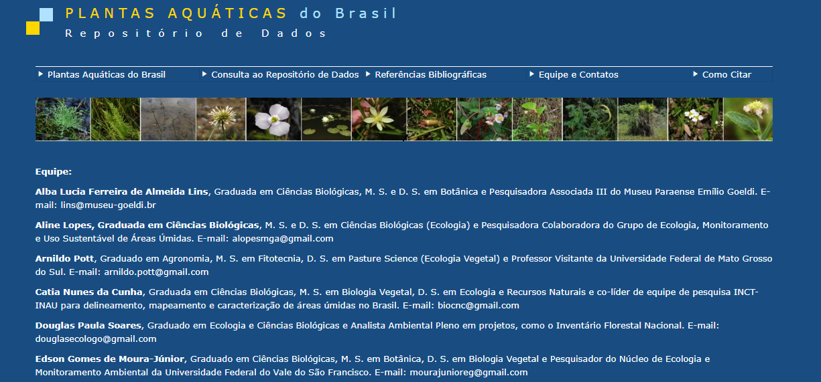
sites.icb.ufmg.br/plantasaquaticasbrasil/

Slide 7
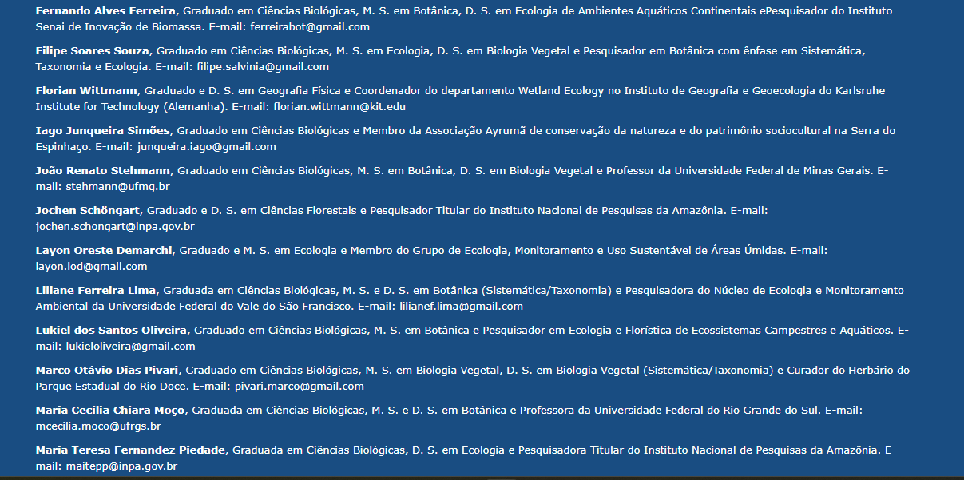
sites.icb.ufmg.br/plantasaquaticasbrasil/

Slide 8
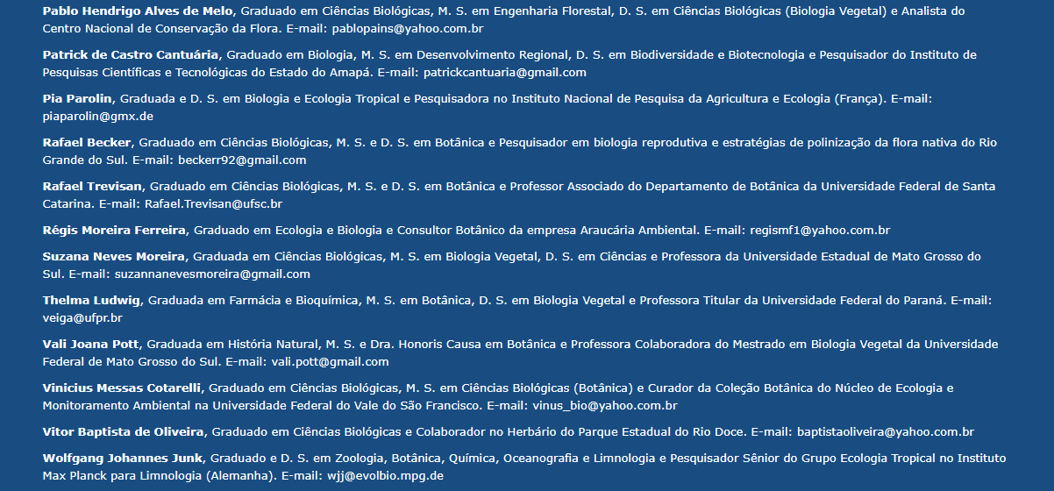
sites.icb.ufmg.br/plantasaquaticasbrasil/

Slide 9
sites.icb.ufmg.br/plantasaquaticasbrasil/

Slide 10
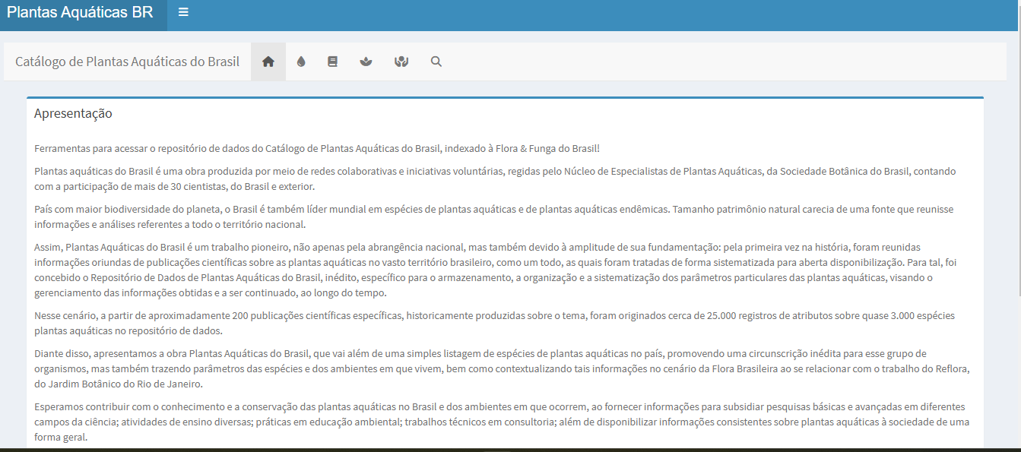
plantasaquaticasbrasil.shinyapps.io/plantasAquaticasBR

Slide 11
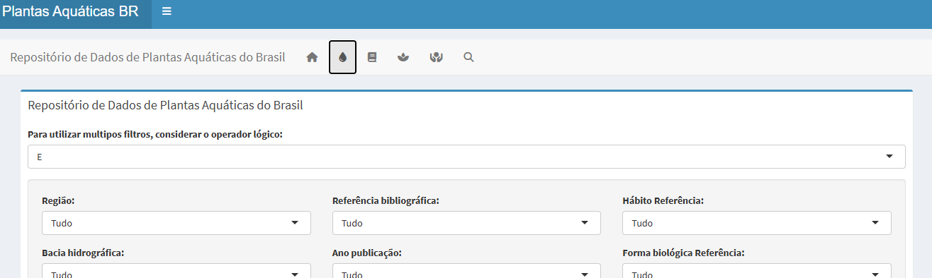
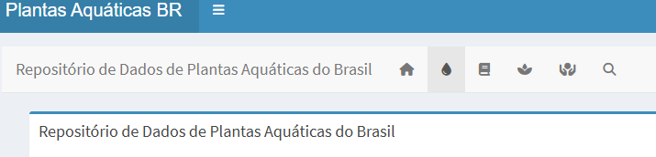
Repositório de Dados de Plantas Aquáticas no Brasil

Slide 12
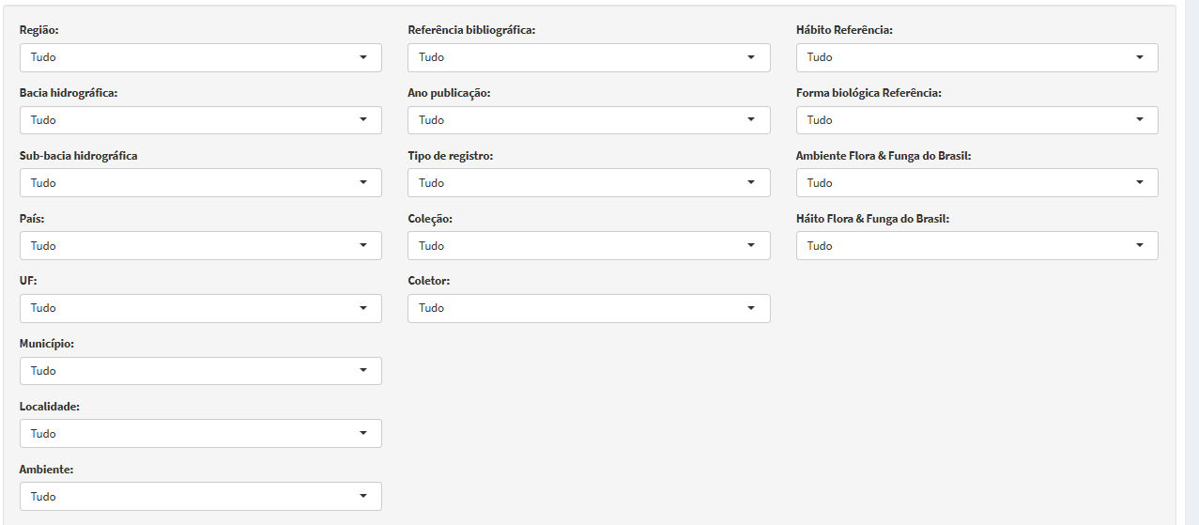
Repositório de Dados de Plantas Aquáticas no Brasil

Slide 13
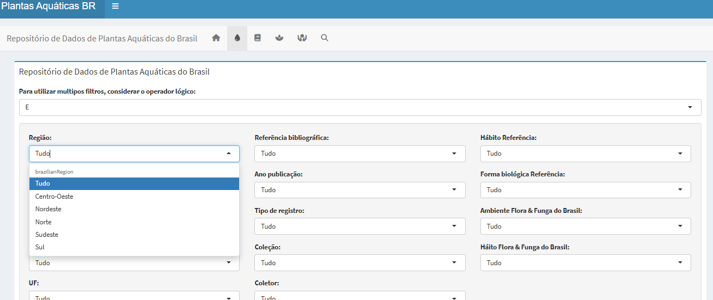
Repositório de Dados de Plantas Aquáticas no Brasil

Slide 14
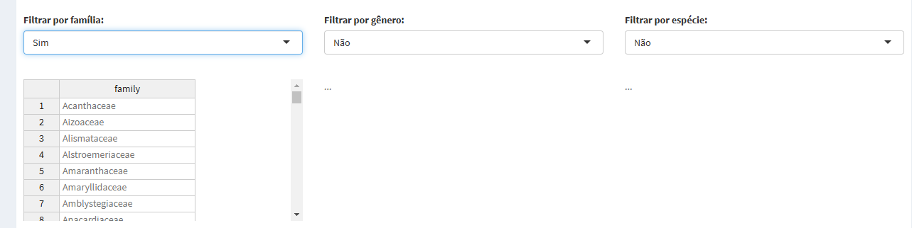
Repositório de Dados de Plantas Aquáticas no Brasil

Slide 15
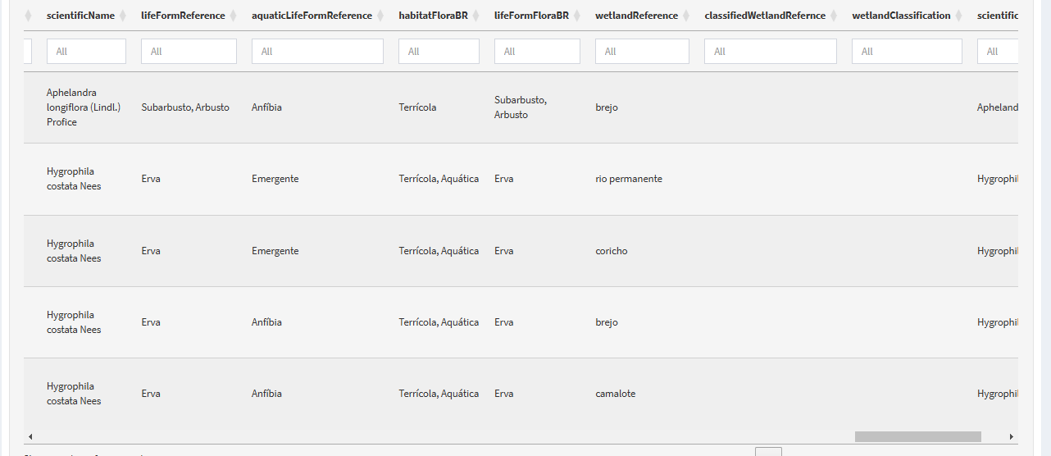
Repositório de Dados de Plantas Aquáticas no Brasil

Slide 16
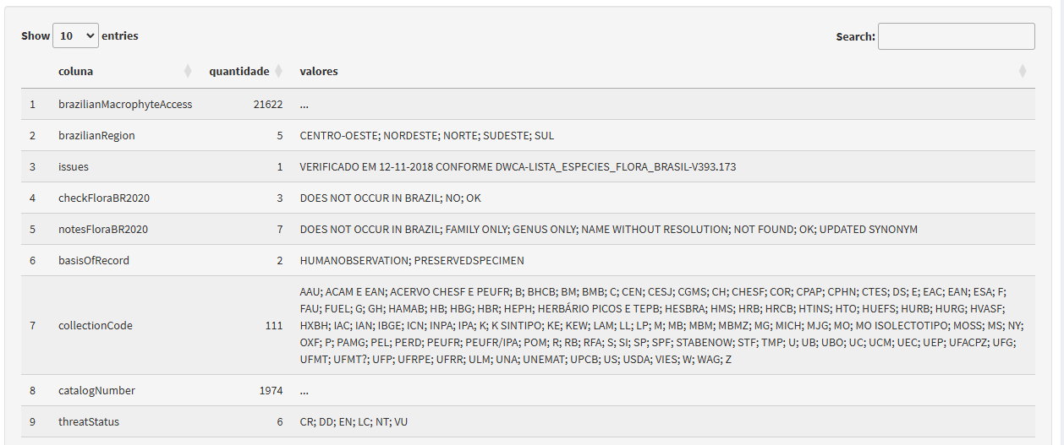
Repositório de Dados de Plantas Aquáticas no Brasil

Slide 17
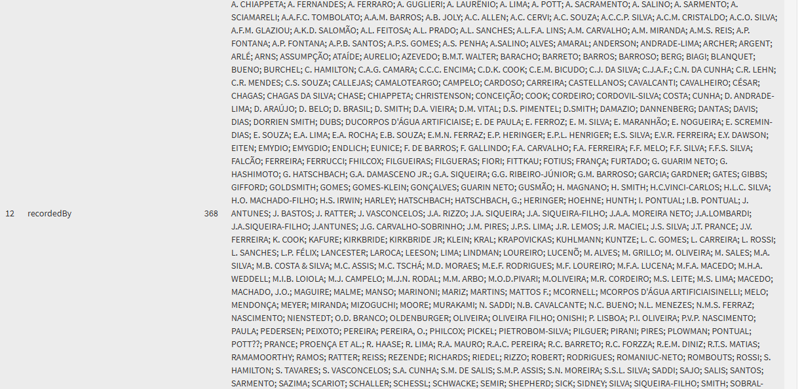
Repositório de Dados de Plantas Aquáticas no Brasil

Slide 18
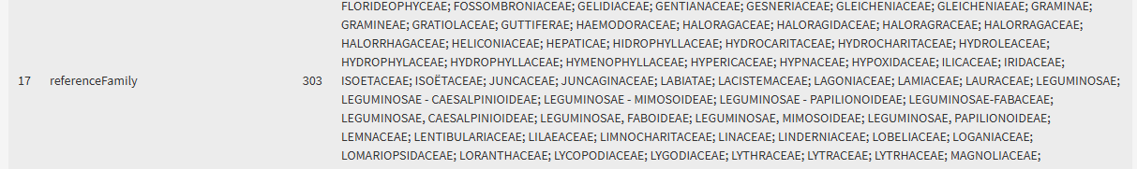
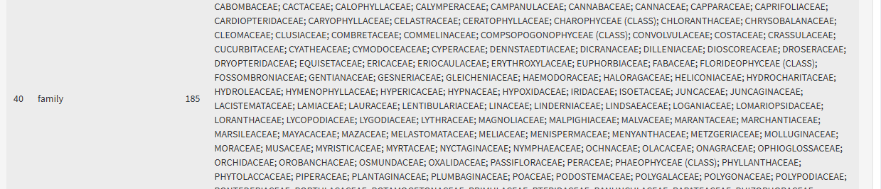
Repositório de Dados de Plantas Aquáticas no Brasil

Slide 19
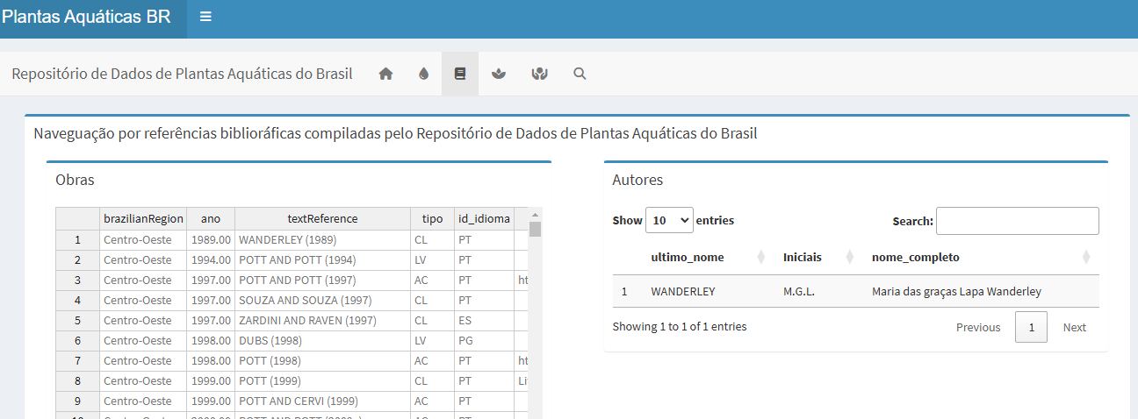
Bibliografia

Slide 20
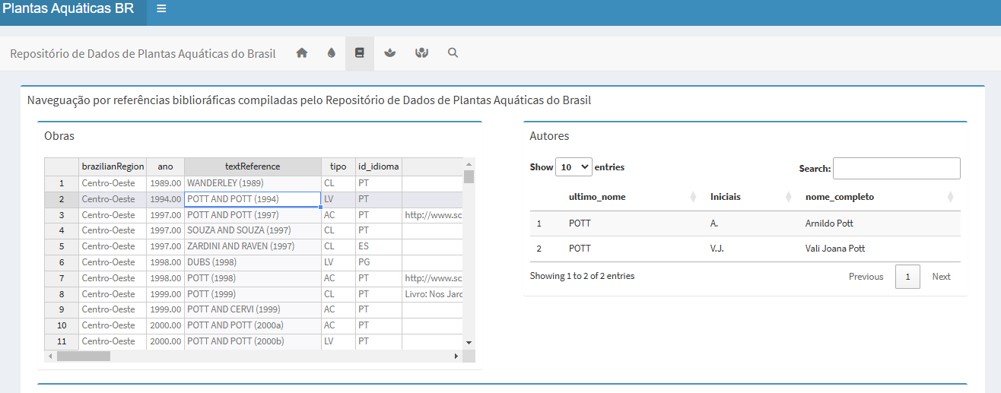
Bibliografia

Slide 21
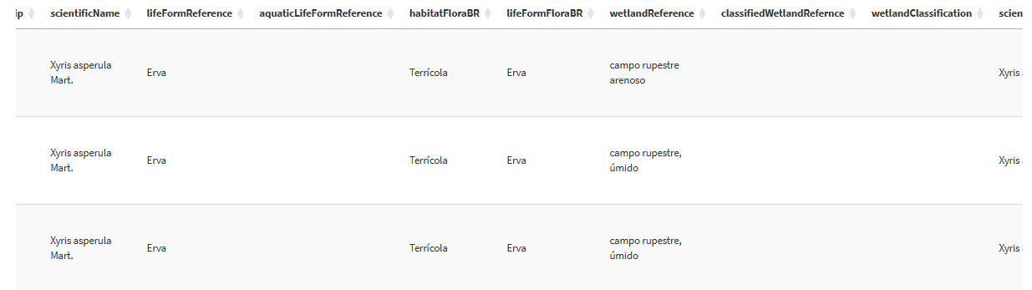
Bibliografia

Slide 22
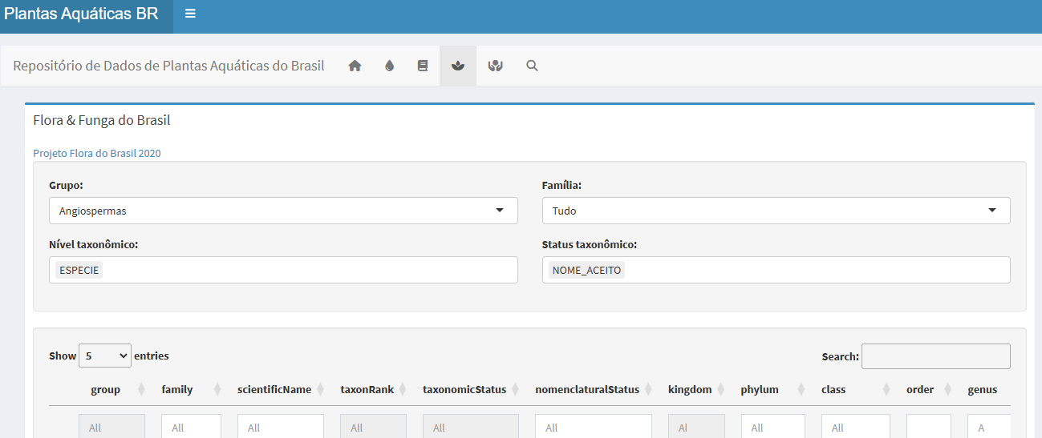
Flora e Funga do Brasil - REFLORA

Slide 23
Flora e Funga do Brasil - REFLORA

Slide 24
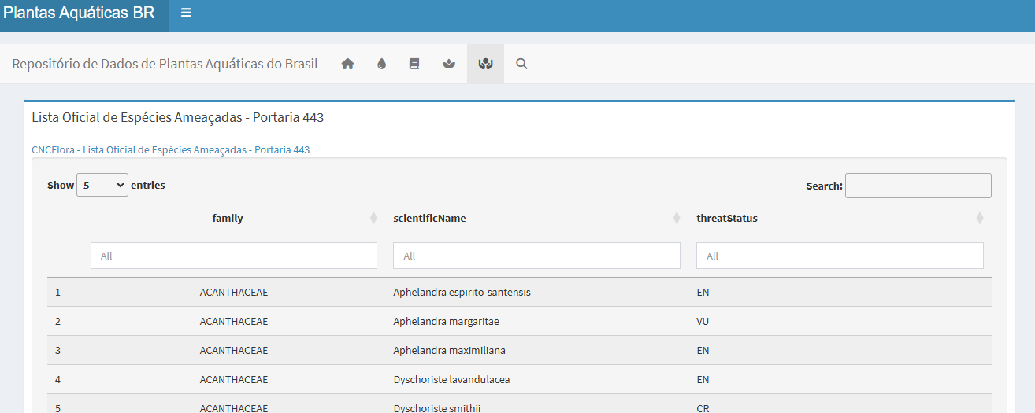

Portaria 443

Slide 25
Portaria 443

Slide 26
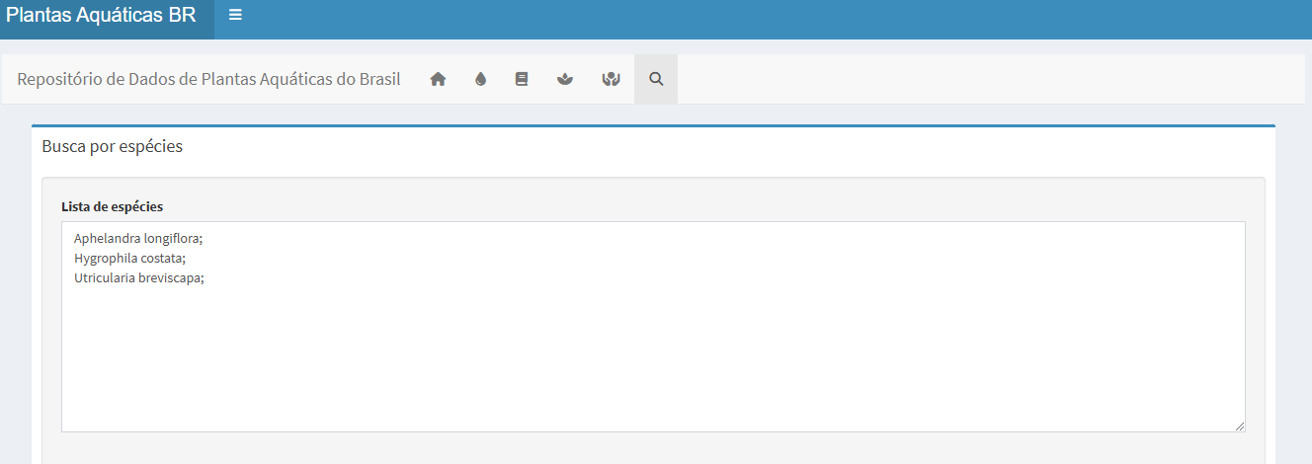

Busca por espécies

Slide 27
Busca por espécies

Slide 28
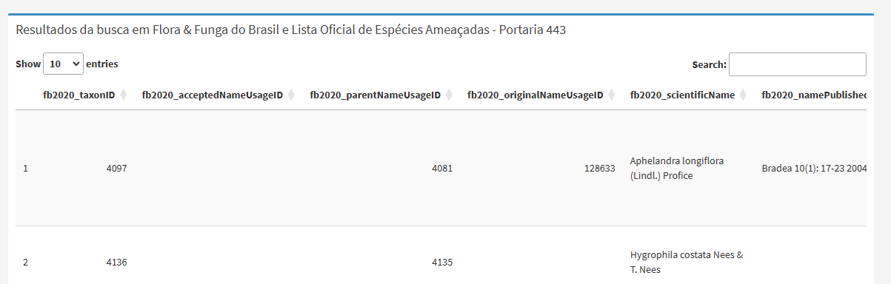
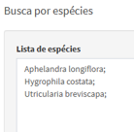
Busca por espécies

Slide 29
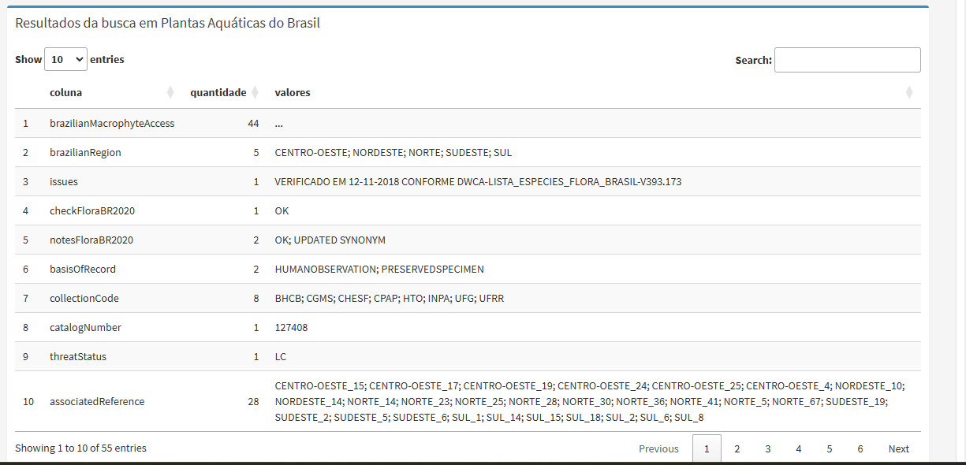
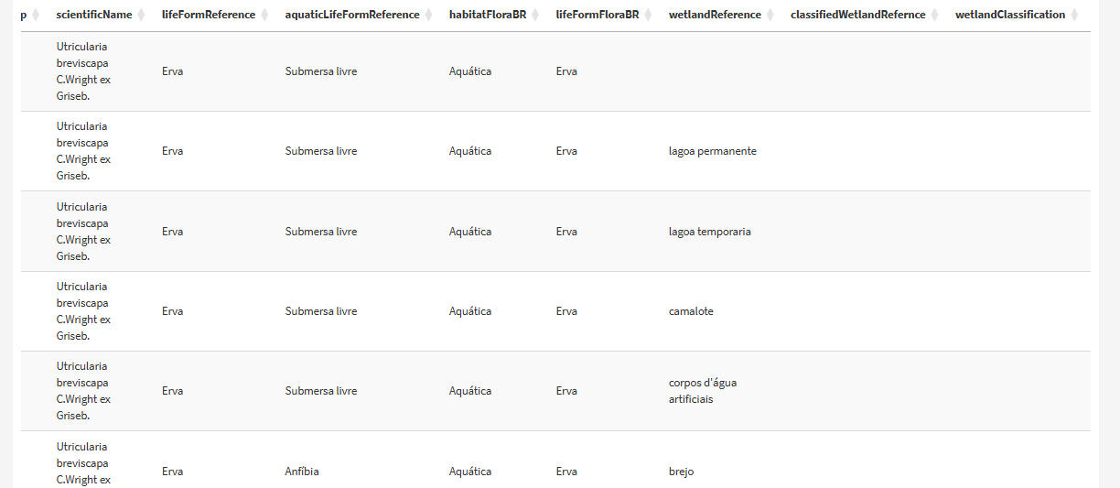
Busca por espécies

Slide 30
Busca por espécies

Slide 32
Repositório de dados: avanços e caminhos para o conhecimento sobre diversidade de plantas aquáticas do Brasil
Obrigado! pablopains@yahoo.com.br

